Slide 1
«ПиктоМир»

Slide 2
Алгоритмика –
как система формирования алгоритмической культуры у детей дошкольного возраста и создание предпосылок первичного интереса к программированию.
Программирование –это тренировка мозга.
Ребенок на занятии делает игру: обучая персонажа выполнять команды, он начинает понимать последовательность работы программы и тренируется следовать этой
очередности.

Slide 3
Сетевая инновационная площадка Федерального государственного
учреждения «Федеральный научный центр Научно-исследовательский институт системных исследований Российской академии наук» по теме:
«Апробация и внедрение основ алгоритмизации и программирования для дошкольников и младших школьников в цифровой образовательной среде ПиктоМир».

Slide 4
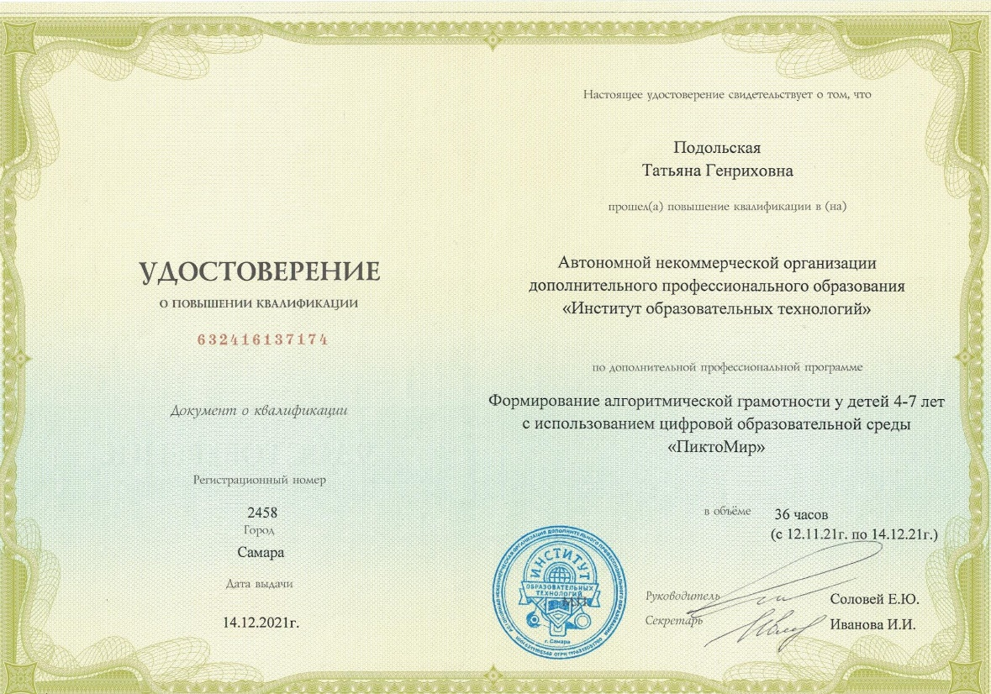
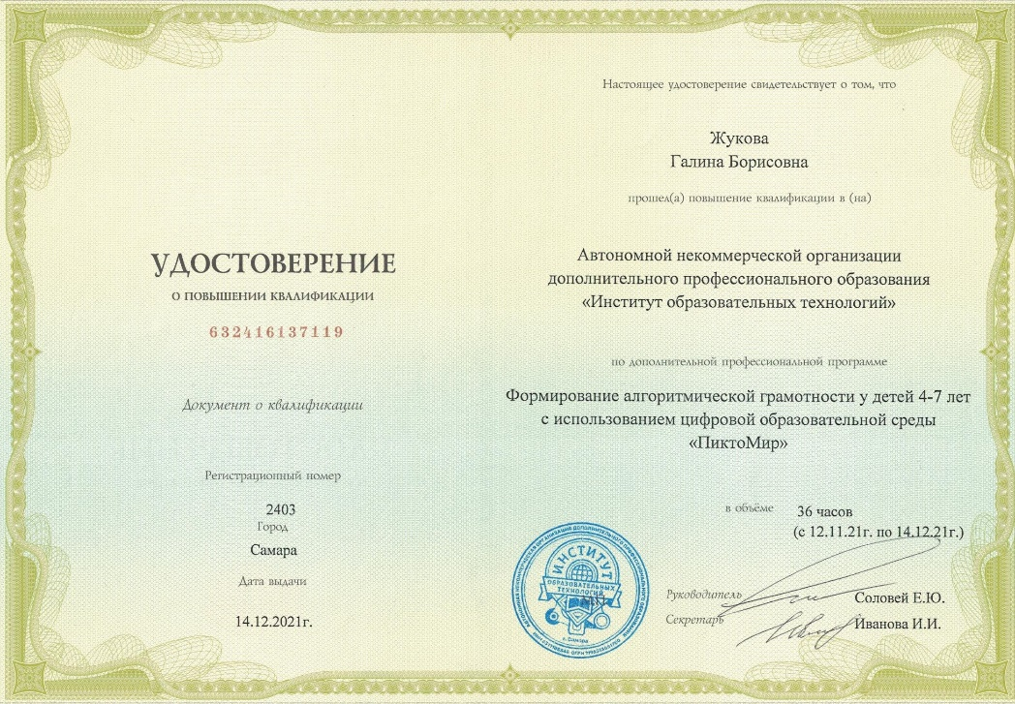
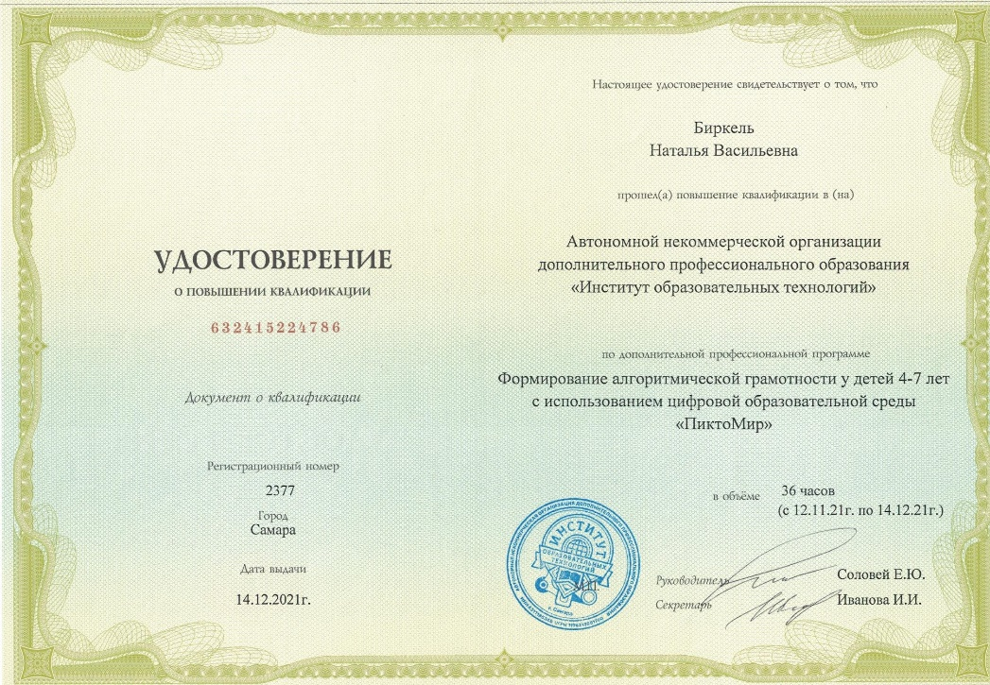
«Формирование основ алгоритмизации и программирования у дошкольников и учеников начальной школы в цифровой образовательной среде ПиктоМир»

Slide 5
Основная цель образования в
современном детском саду – дать ребёнку не только знания, но и опыт их самостоятельного приобретения.

Slide 6
Программа на 3 года обучения
Средняя группа (4-5 лет)
Старшая группа (5-6лет)
Подготовительная к школе группа
(6-7 лет)
Занятия - 1 раз в неделю

Slide 7
Дети быстро учатся!
Изучаем основы программирования и алгоритмического мышления
Развиваем логическое мышление и улучшаем память
Тренируем внимание и усидчивость
После курса легче даются устный счет и абстрактное представление
Развиваем soft skills: учим работать в коллективе и высказывать своё мнение.

Slide 8
Среда имеет красочный и привлекательный для детей интерфейс
Позволяет детям возраста 4+ составлять достаточно сложные программы для роботов (исполнителей), действующих в некоторой виртуальной или реальной обстановке
Задания наполнены для дошкольников
смыслом - ребенку необходимо создать программу управления виртуальным роботом, действия которого можно увидеть сразу же на экране
«ПиктоМир» в первую очередь, ориентирован на
дошкольников, еще не умеющих писать
.

Slide 9
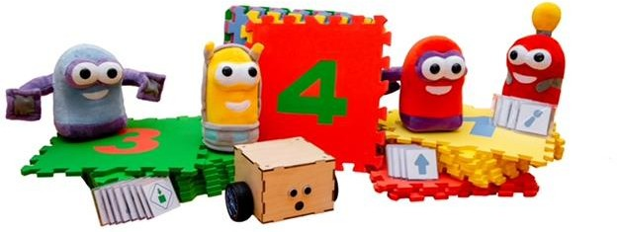
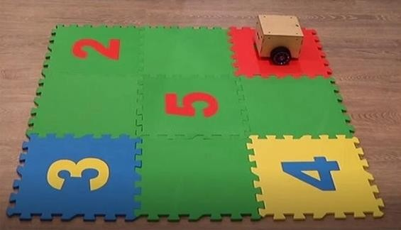
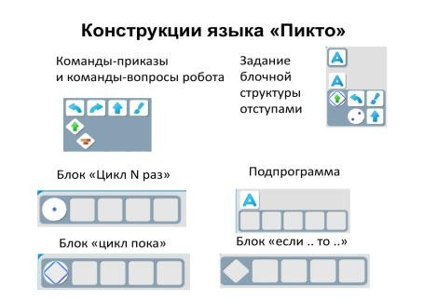
Дошкольная алгоритмика
Дидактические игры, игровые задания
Учебно –игровое оборудование
Цифровые средства обучения

Slide 10
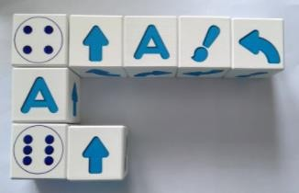
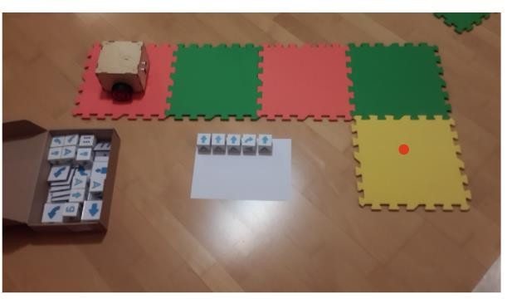
Цифровая образовательная среда ПиктоМир
допускает безэкранное программирование путем свободной компоновки программы из карточек или кубиков, без использования дополнительных устройств
Дети в средней группе на планшетах не работают
(согласно новой редакции САНПИН 2021)

Slide 11
ЦОС ПиктоМир включает богатый набор обстановок, в которых действуют реальные и виртуальные роботы

Slide 12
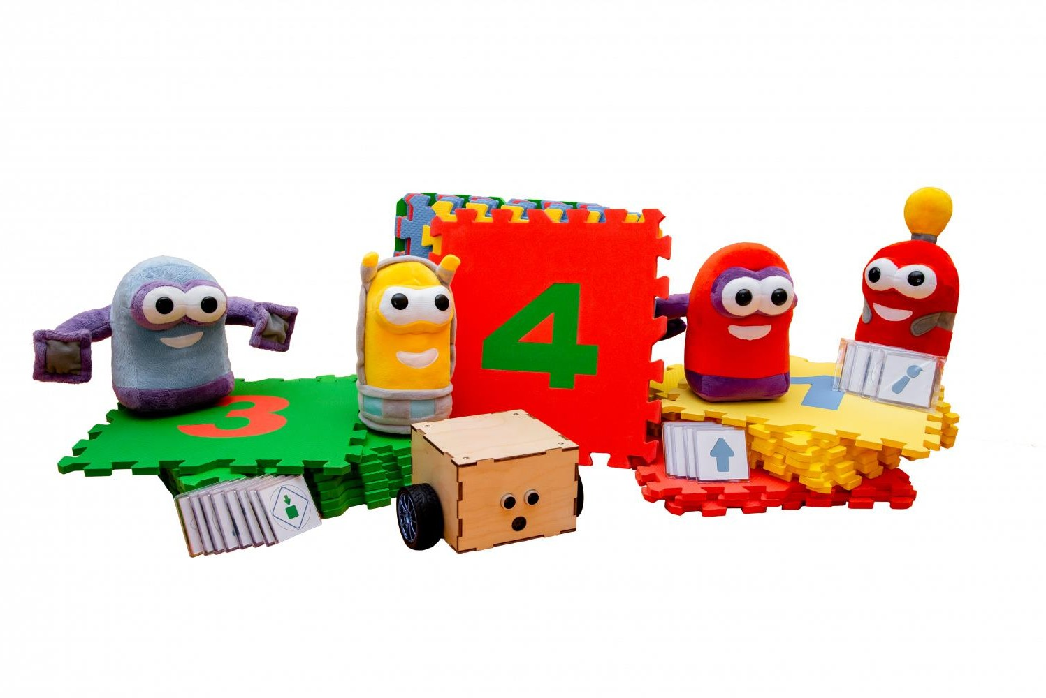
«Роботы - исполнители команд»
Робот Двигун
Робот Зажигун
Робот Тягун
Робот Вертун
Робот Ползун

Slide 13
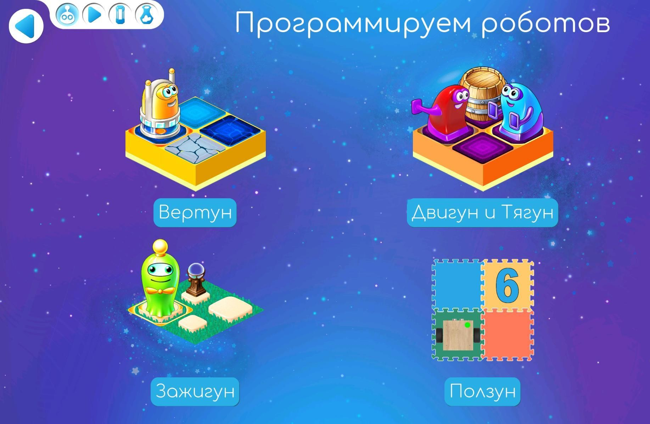

Slide 14
продолжительность непрерывного использования экрана не превышает для детей 5 – 7 лет – 5 –
7 минут.

Slide 15
Спасибо за внимание!

